Slide 1
Magiska Shop
Index.html
Om oss
Kontakt
Butik
Sök
Skriv här
Vardagsföremål
Magiska Brygder
Dvärgisk Tuggtobak
Välkommen till vår magiska webb butik! Här säljer vi allt en uttråkad trollkarl kan tänka sig behöva, flygande badkar, styrkedrycker, dvärgisk tuggtobak och mycket annat fantasifullt!

Slide 2
ShopPage.html
Valuta Koden: decimal Silvercoin = 1 decimal Goldcoin = Silvercoin x 10 decimal Coppercoin = Silvercoin / 10
Class Product : Product Superclass
{
Product.Name (String) Product.Description (String) Product.Cost (decimal)
Product.Length(double) Product.Height(double)
Product.Weight(double)
Product.Ingredients (string[]array)
Product.Warning (string)
Etc.
}
img
Lägg till i Kundkorg
img
Lägg till i Kundkorg

Slide 3
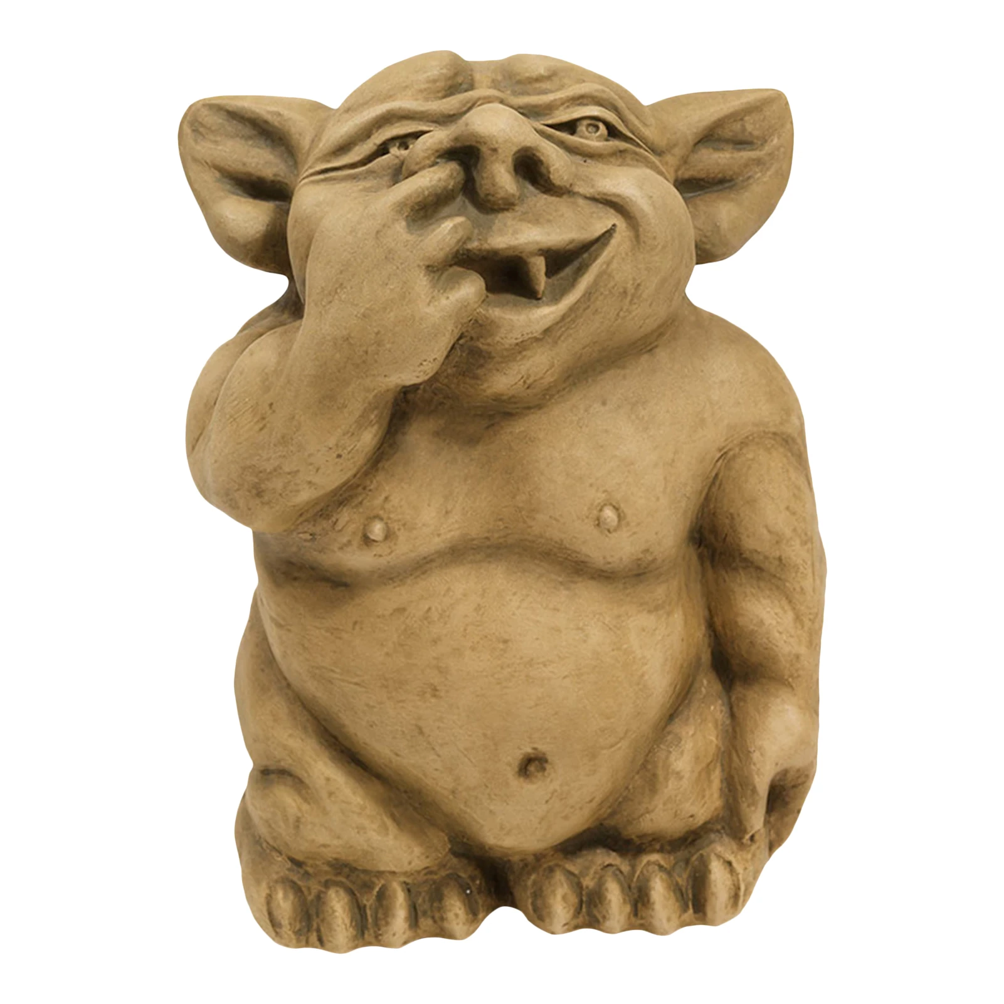
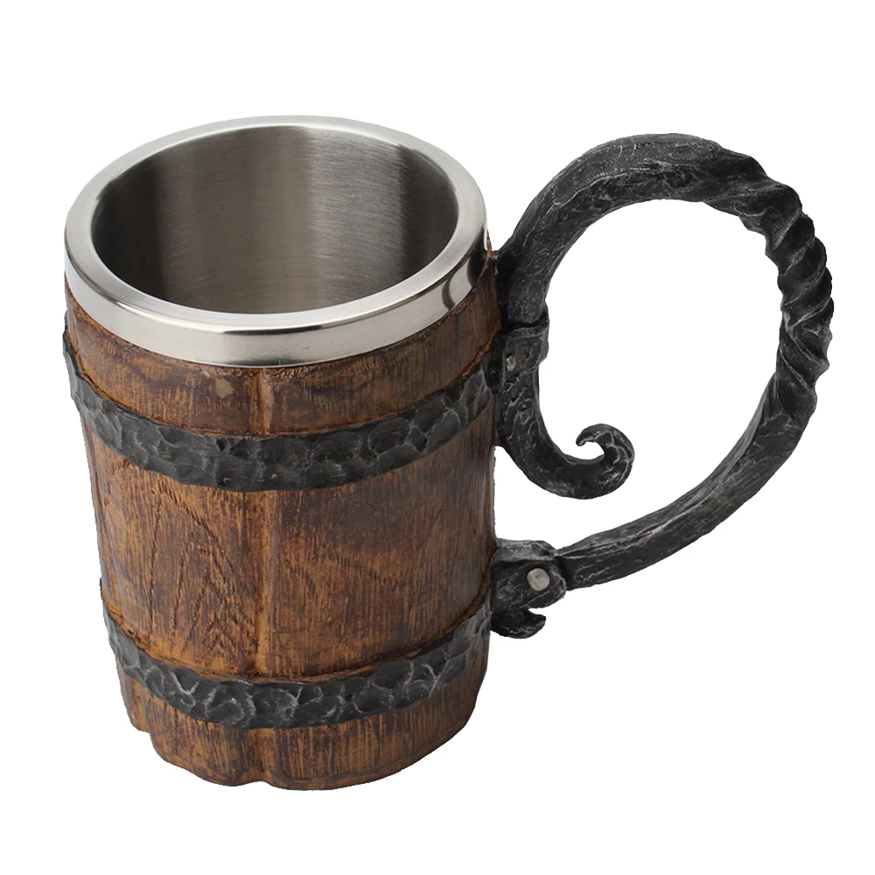
Roliga Prylar
Lergoblin En liten figur som sjunger tvåstämmigt den kända ”Kloaksonaten” – inte särskilt vacker melodi, men underhållande!
Varma Muggen Är du inte trött på att behöva värma kaffet varje gång du glömmer av att dricka den sista slurpen? Oroa dig inte, denna magiska mugg är förtrollad är värmande magi och du behöver nu aldrig stressa i dig kaffet!

